Slide 1
Wprowadzenie do narzędzia SpIRiT:
Rozwinięcie przetwarzania sensoryczno-integracyjnego z kluczowymi funkcjami mózgu odpowiadającymi za zdolność adaptacji
Opracowany przez: Stackhouse i Graf
Prezentuje: Tracy Murnan Stackhouse MA, OTR W imieniu:
Developmental FX, Denver, CO Polskiego Stowarzyszenie Terapeutów
Integracji Sensorycznej

Slide 2
Naszą misją jest przygotowanie dzieci z różnicami rozwojowymi do dobrej przyszłości i życia z poczuciem przynależności i zaangażowania za sprawą
innowacyjnych programów
skierowanych do nich, a także ich rodzin, terapeutów i nauczycieli, prowadzonych w Kolorado i na całym świecie.
organizacja non-profit
www.developmentalfx.org | 7770 East Iliff Avenue Suite C, Denver, Colorado 80231
Tel.: 303-333-8360 | Faks :303-333-8380
Notes:
=

Slide 3
Integracja sensoryczna
Integracja sensoryczna to umiejętność organizacji i korzystania z informacji sensorycznych.
~Ayres, 1972 (p. 1)

Slide 4
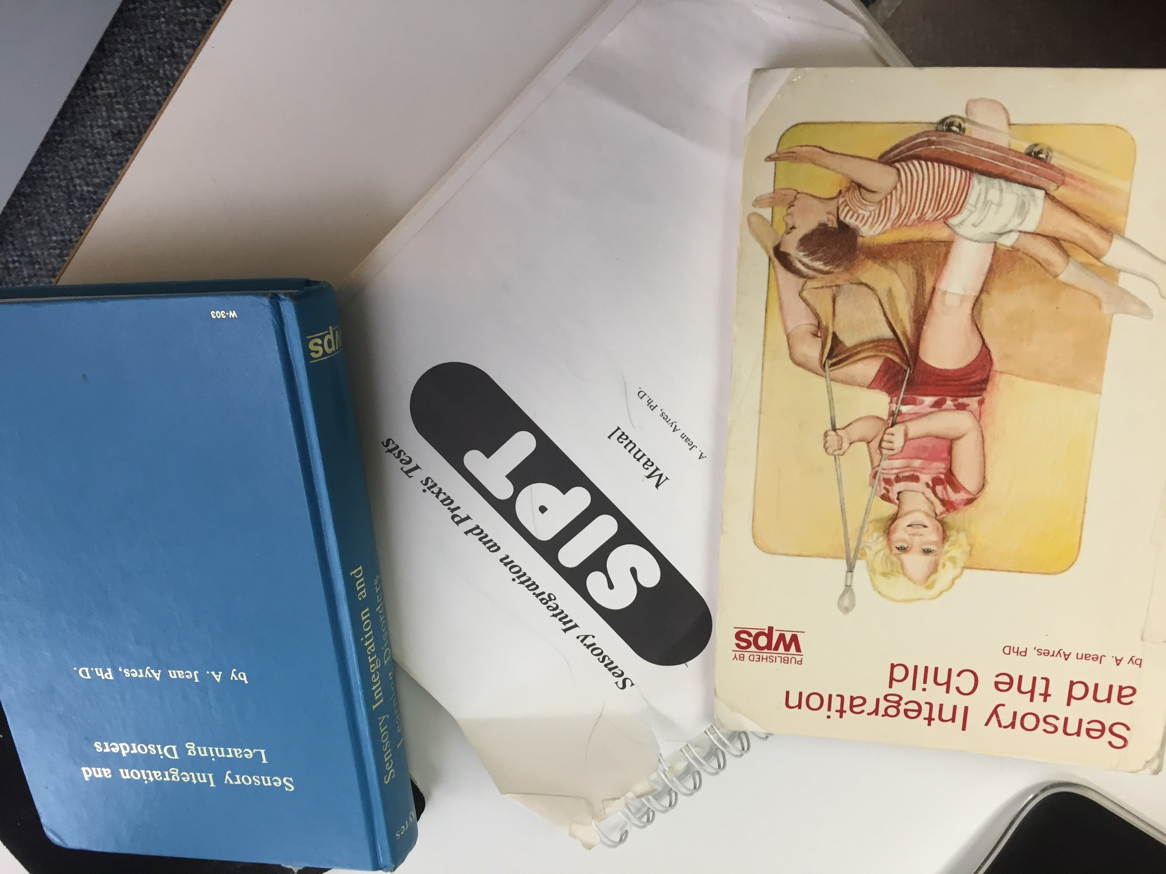
Ayres Sensory IntegrationⓇ (ASIⓇ)
Ayres, 1972, 1979, 1981; Smith Roley, Schaaf, Blanche, (2001);Parham et al. 2011
Notes:
fix and animate

Slide 5
Smith Roley, Schaaf, Blanche, (2001)
X
Notes:
USE DOCUMENT CAMERA

Slide 6
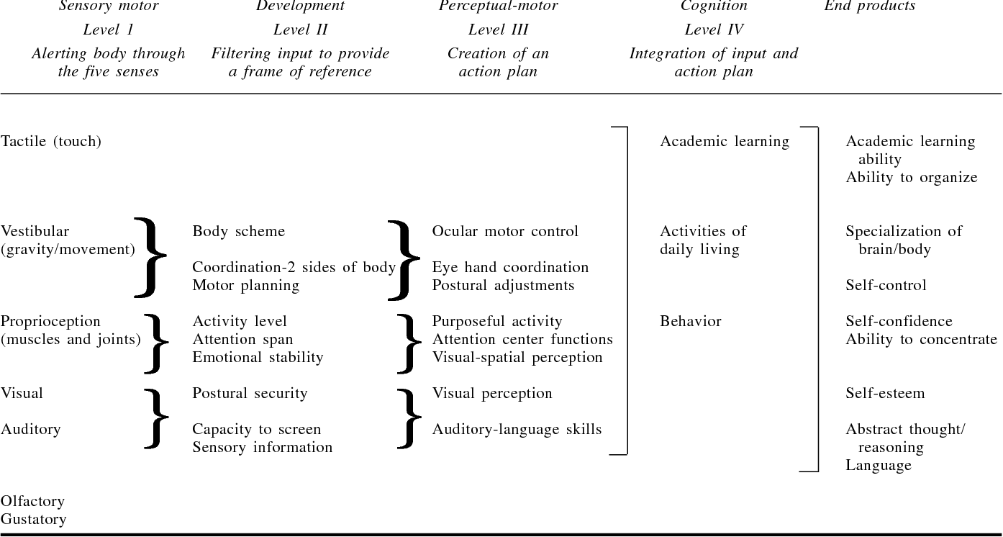
Adaptacja w integracji sensorycznej
Wykres Ayers (1972 r.)

Slide 7
Sieci neuronowe w integracji sensorycznej
Aktywność neuronalna związana z istotnymi reakcjami adaptacyjnymi niesie największy potencjał zmian synaptycznych i neuroplastyczności
~Bear (1996)

Slide 8
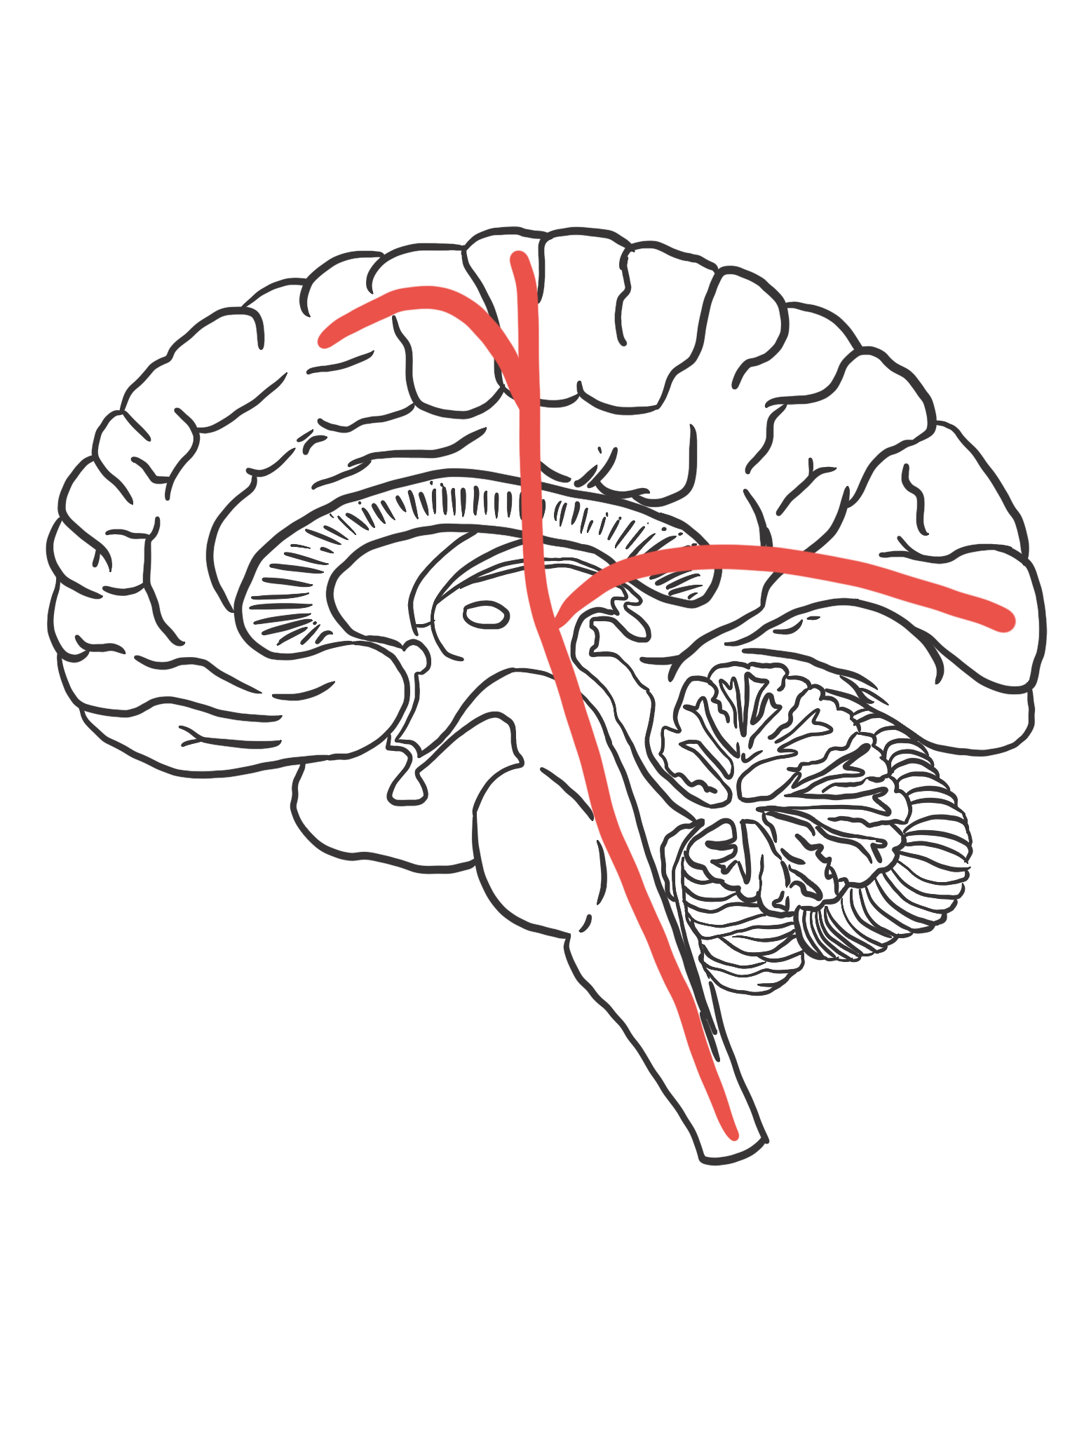
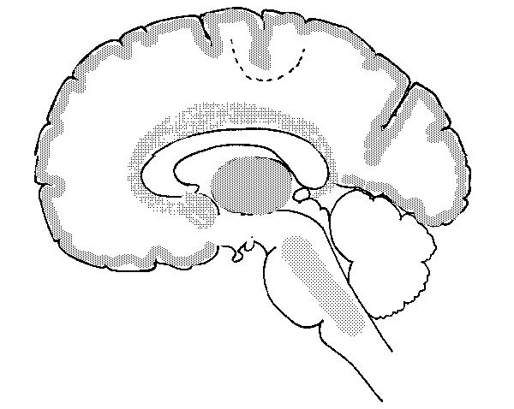
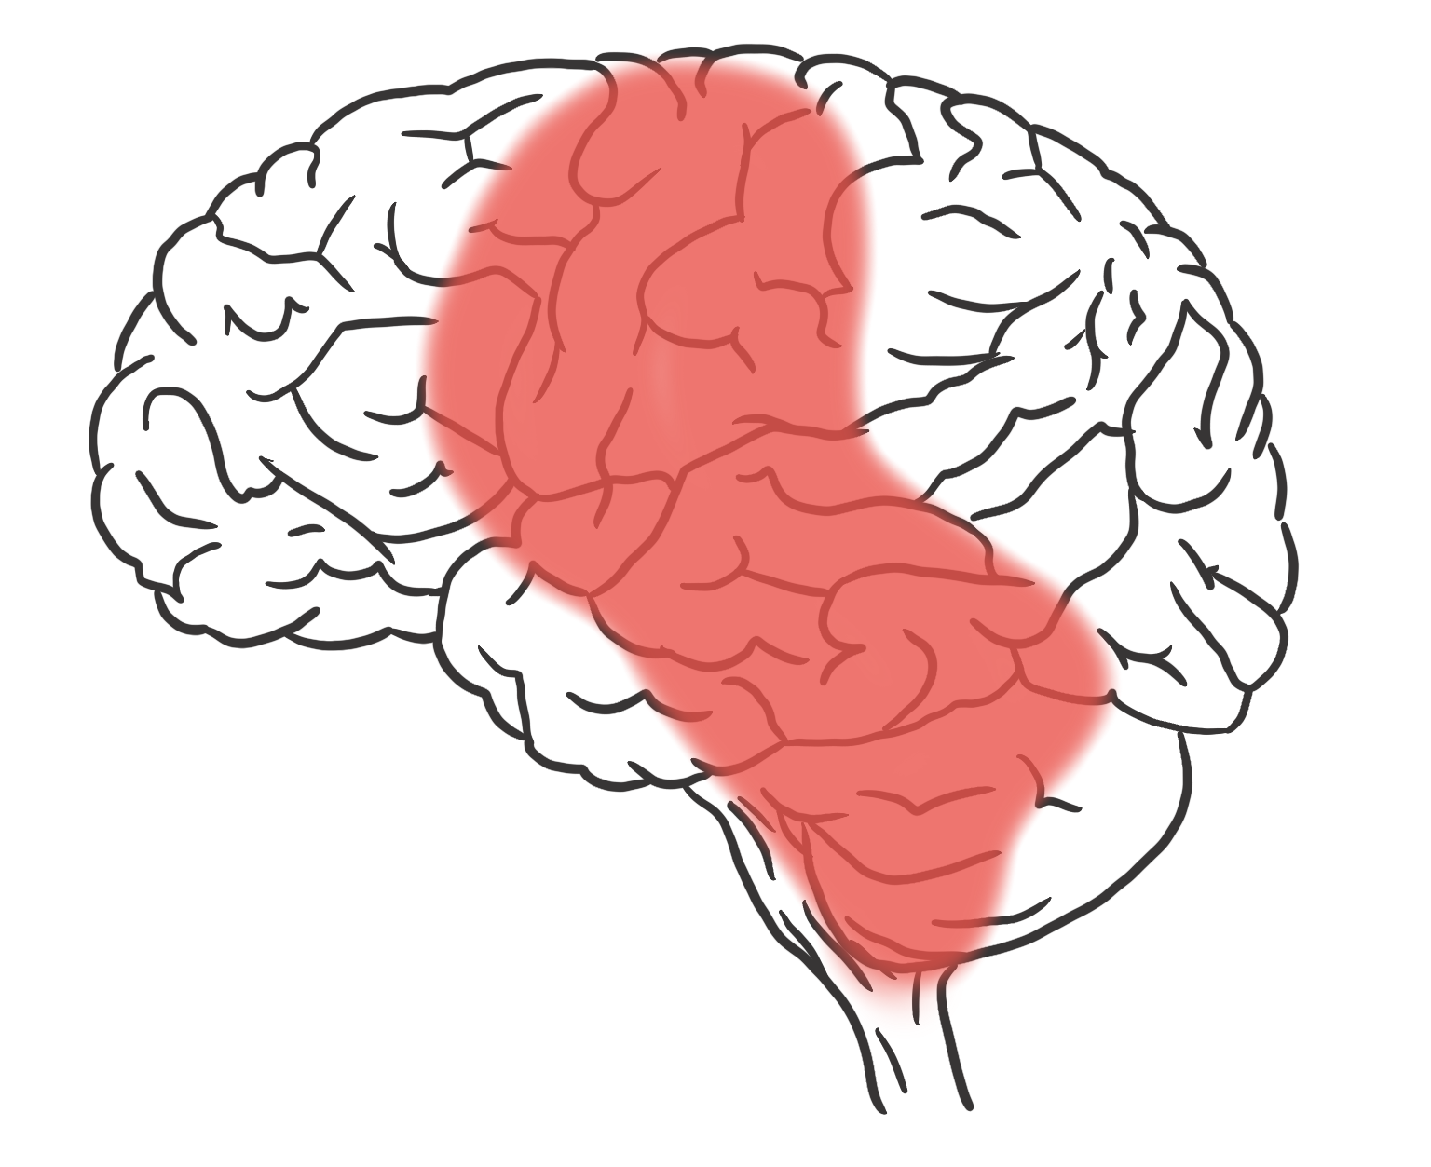
Różnicowanie
sensoryczne:
(Somatosensoryka
jako prototyp)
Notes:
R - do this one

Slide 9
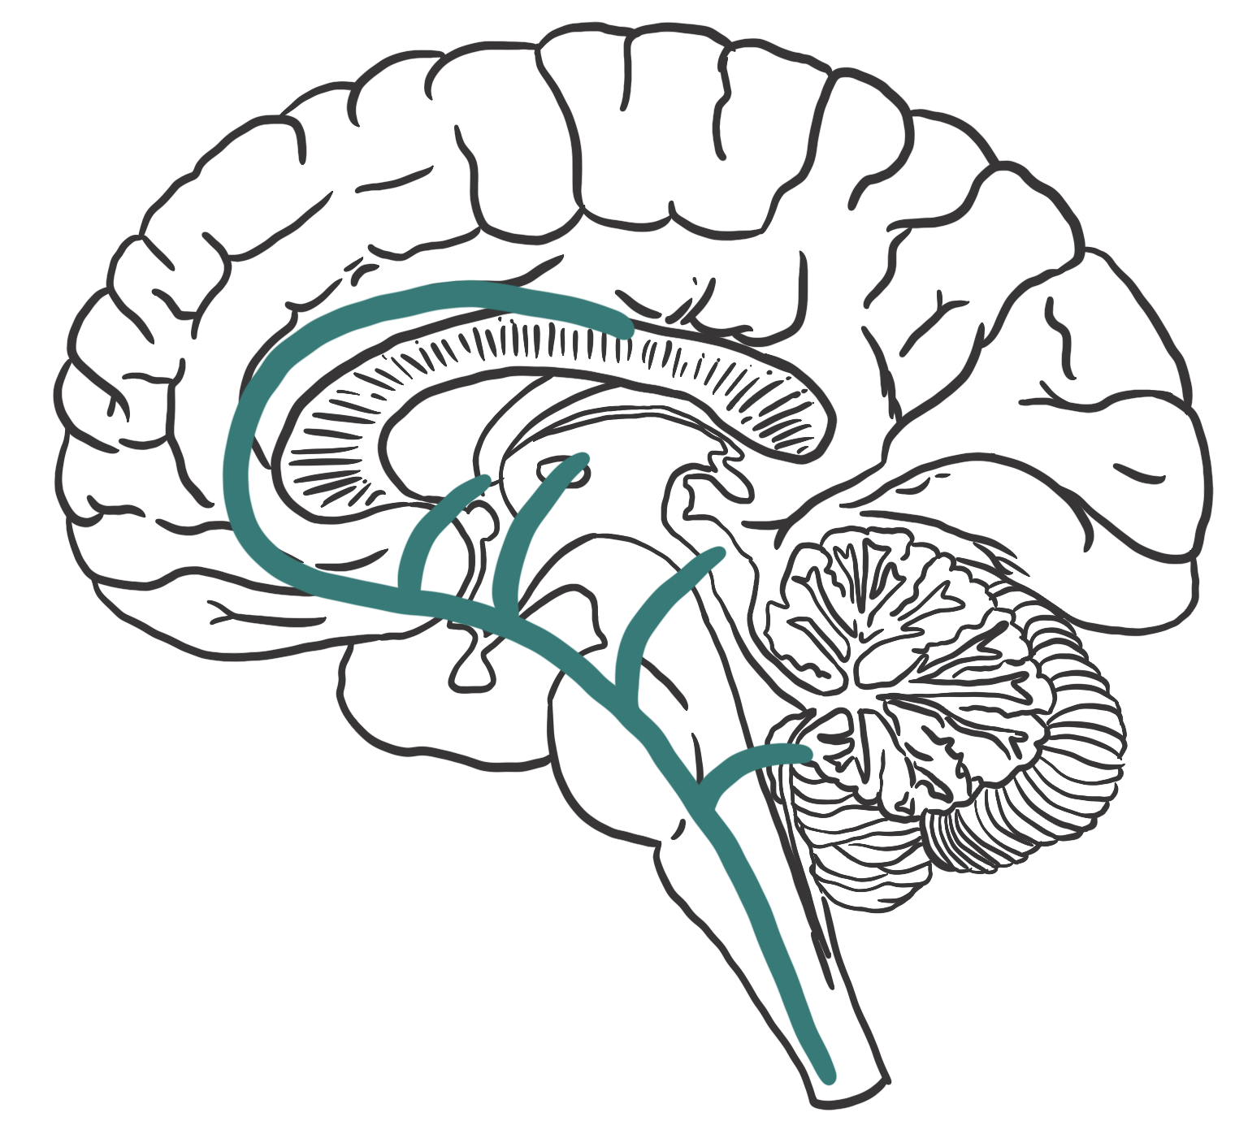
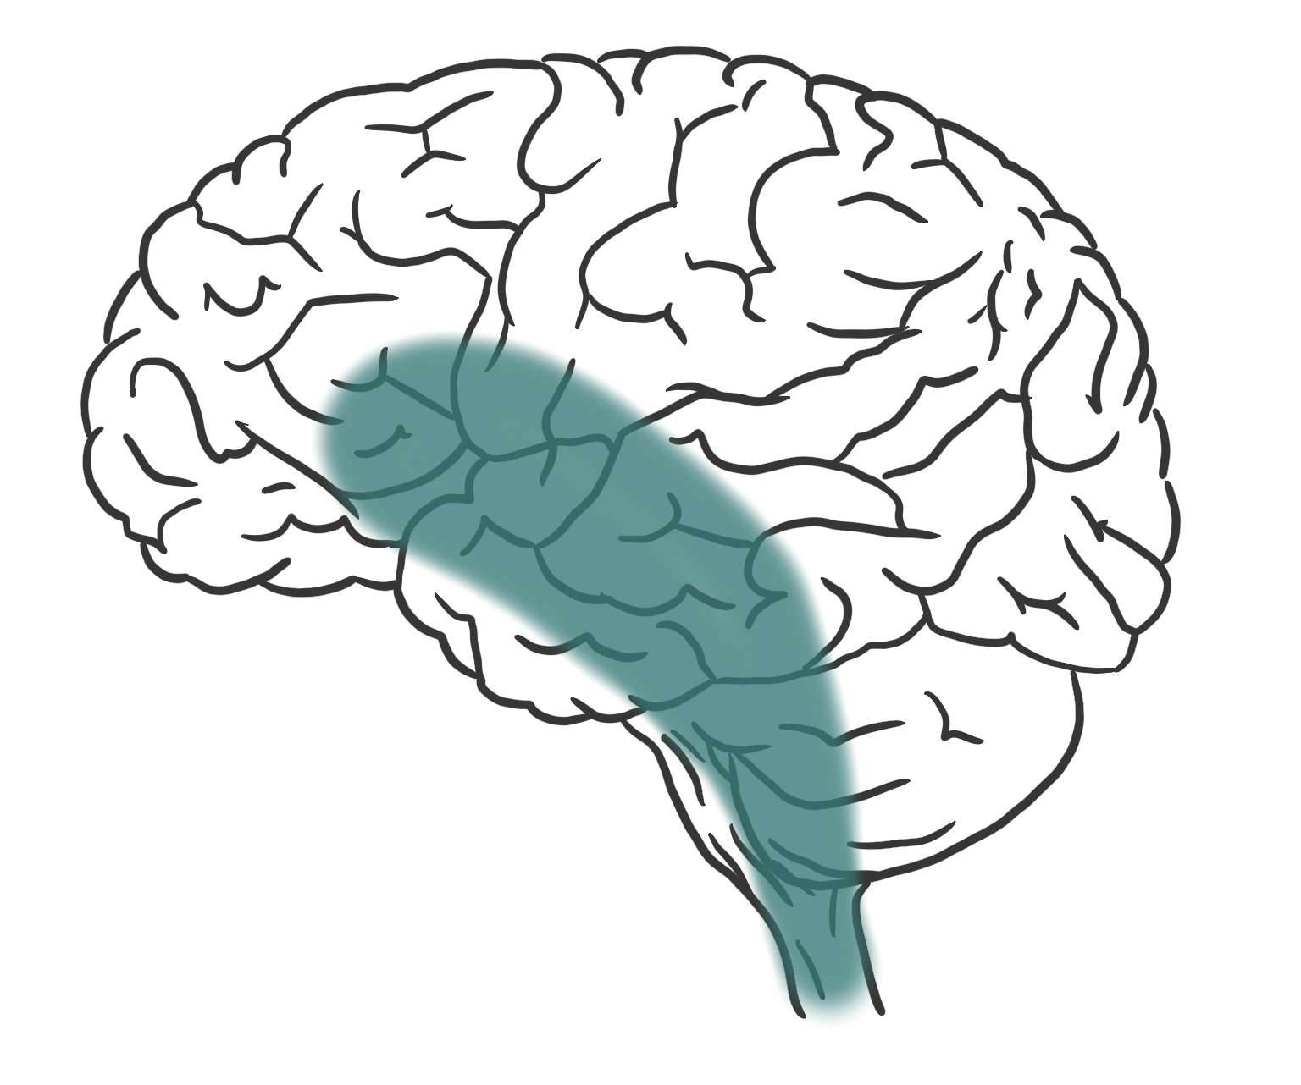
Modulacja
sensoryczna:
(Somatosensoryka
jako prototyp)
Notes:
R - redo

Slide 10
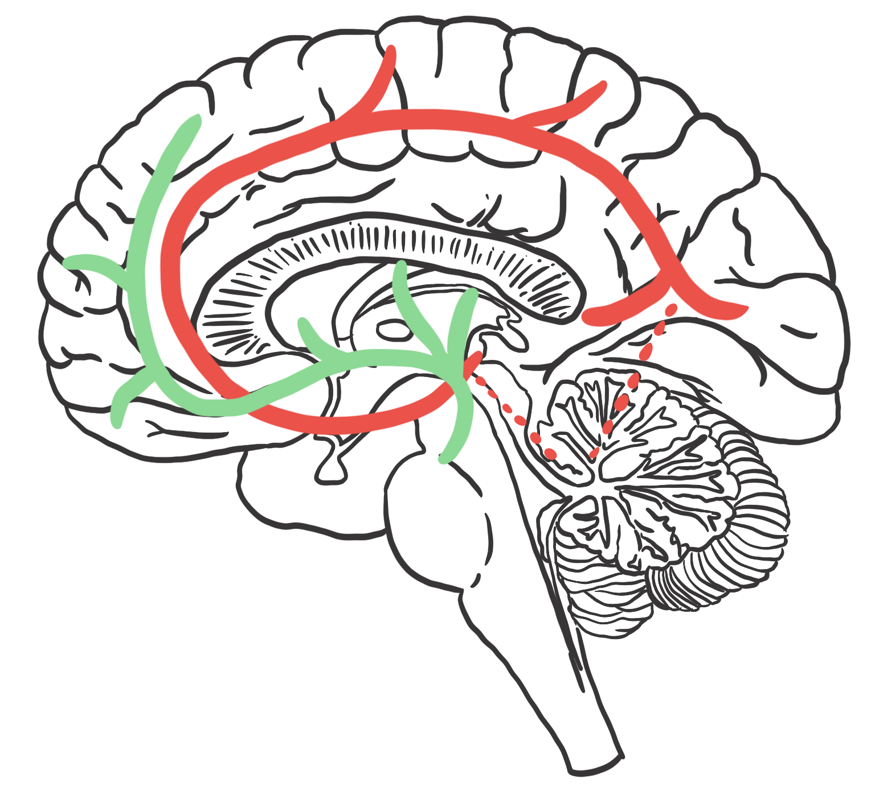
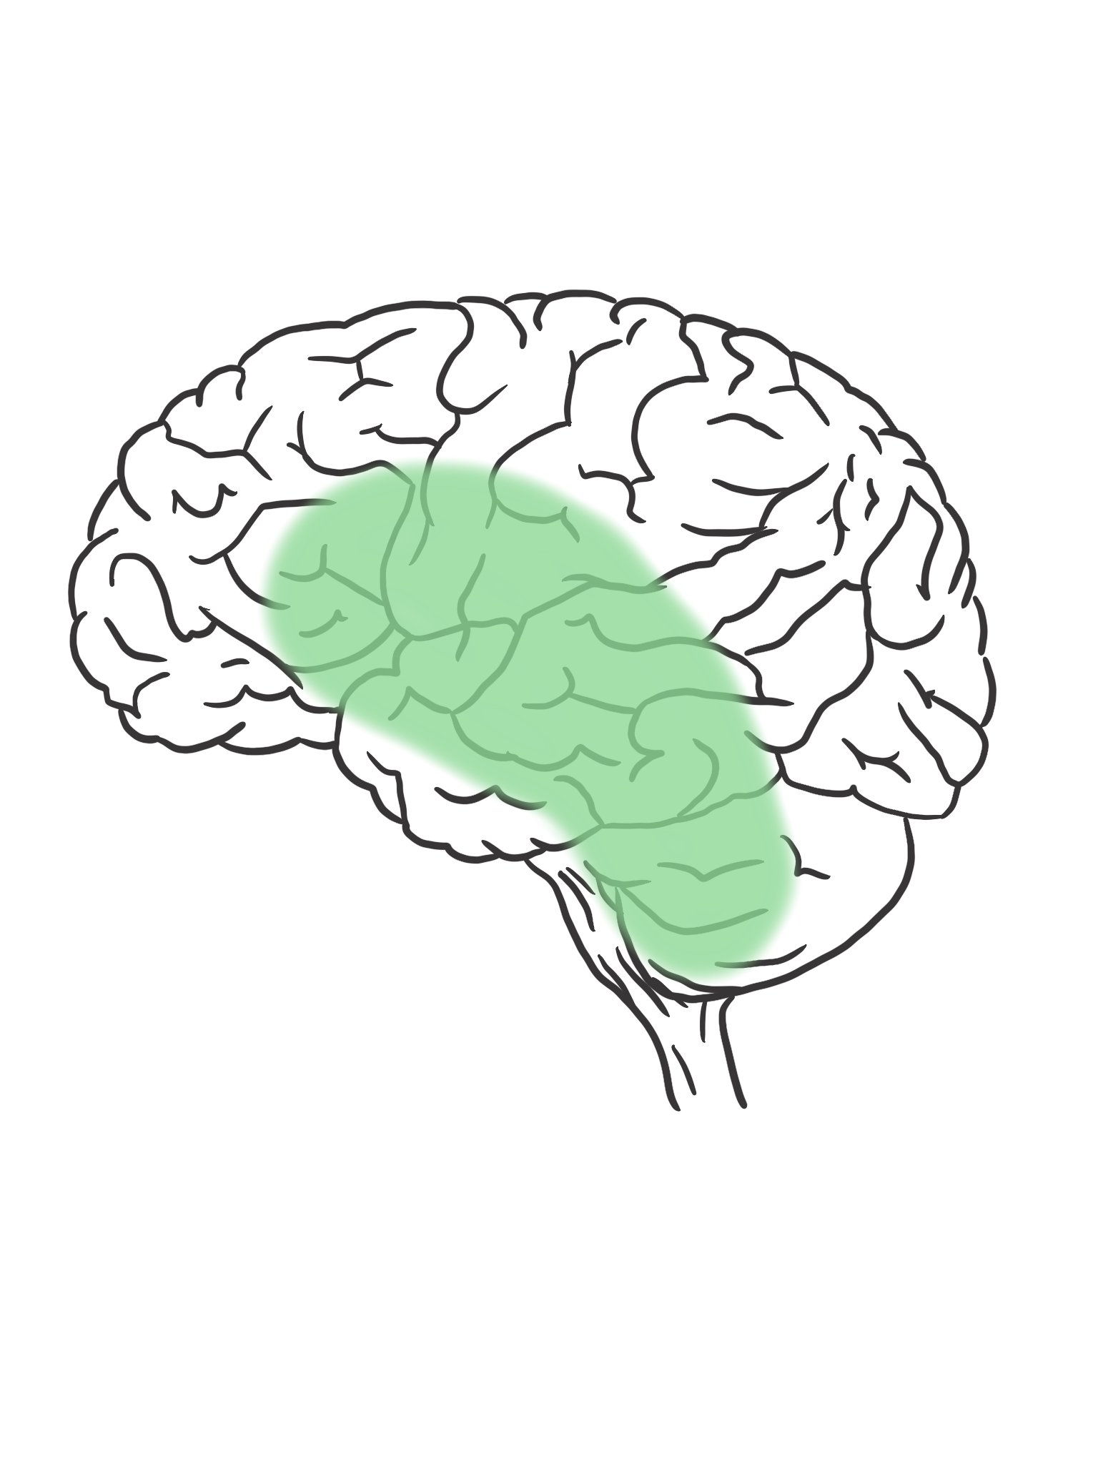
Podstawowe sieci społeczno-emocjonalne

Slide 11
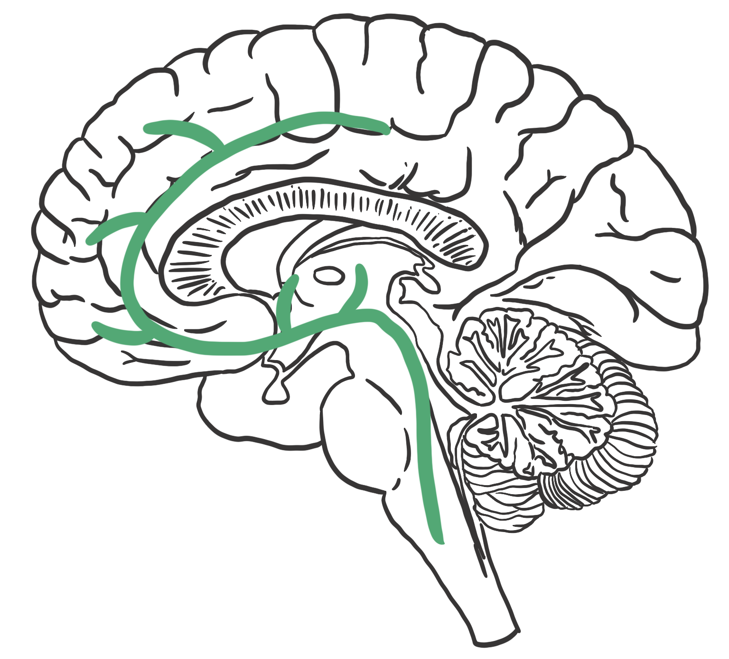
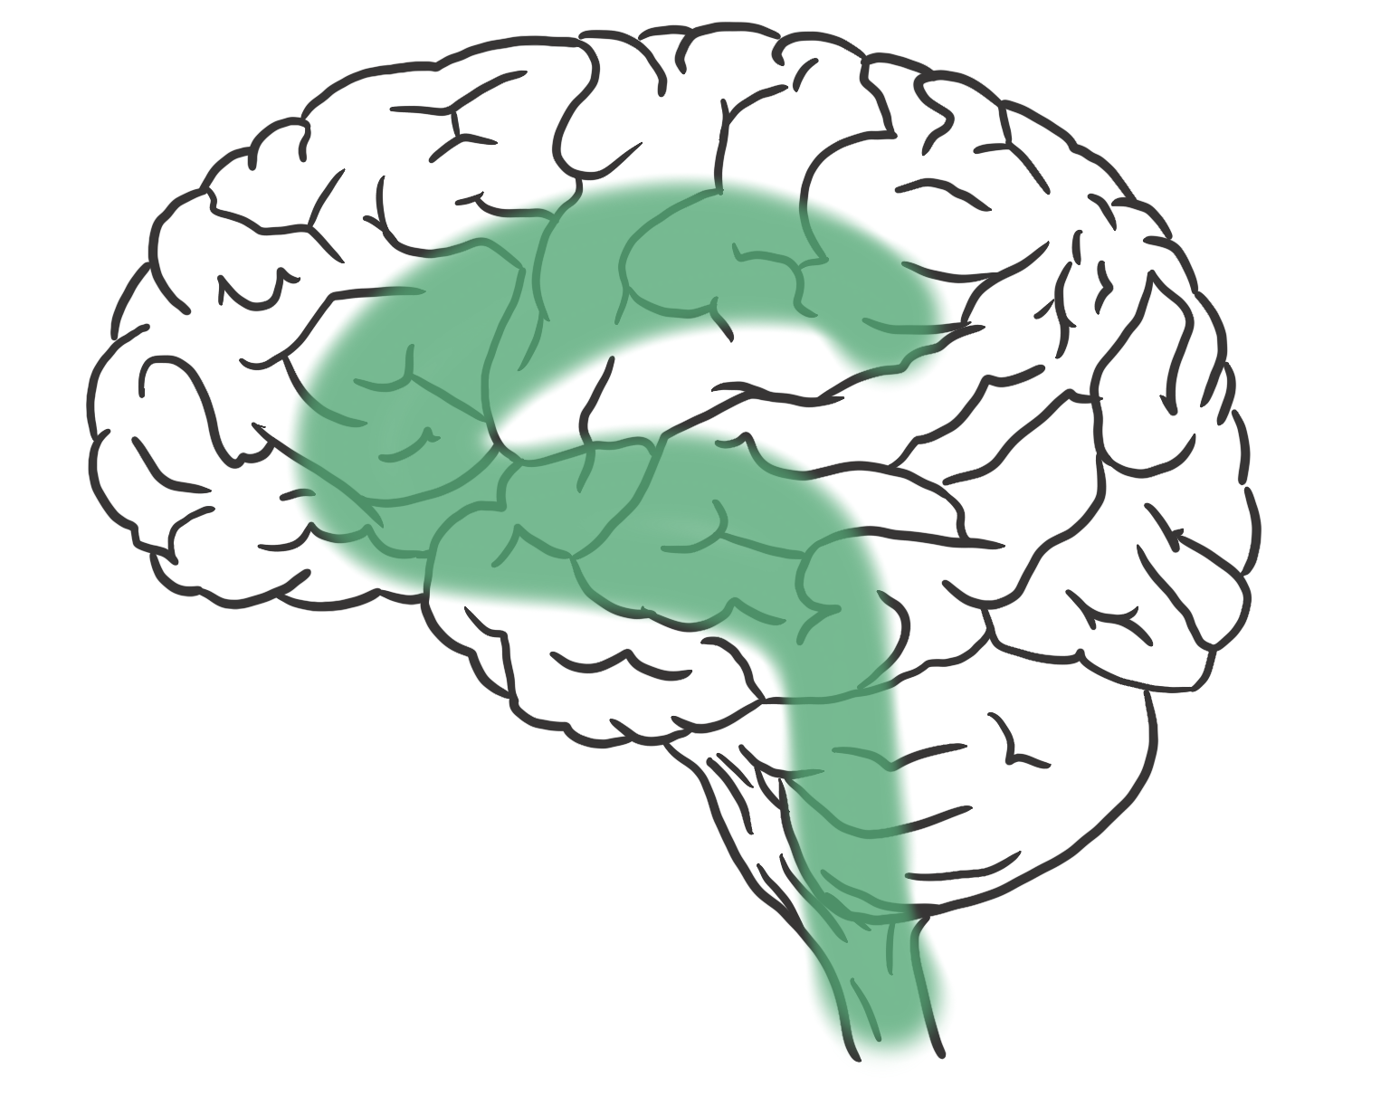
Sieci neuronowe związane z funkcjami wykonawczymi

Slide 12
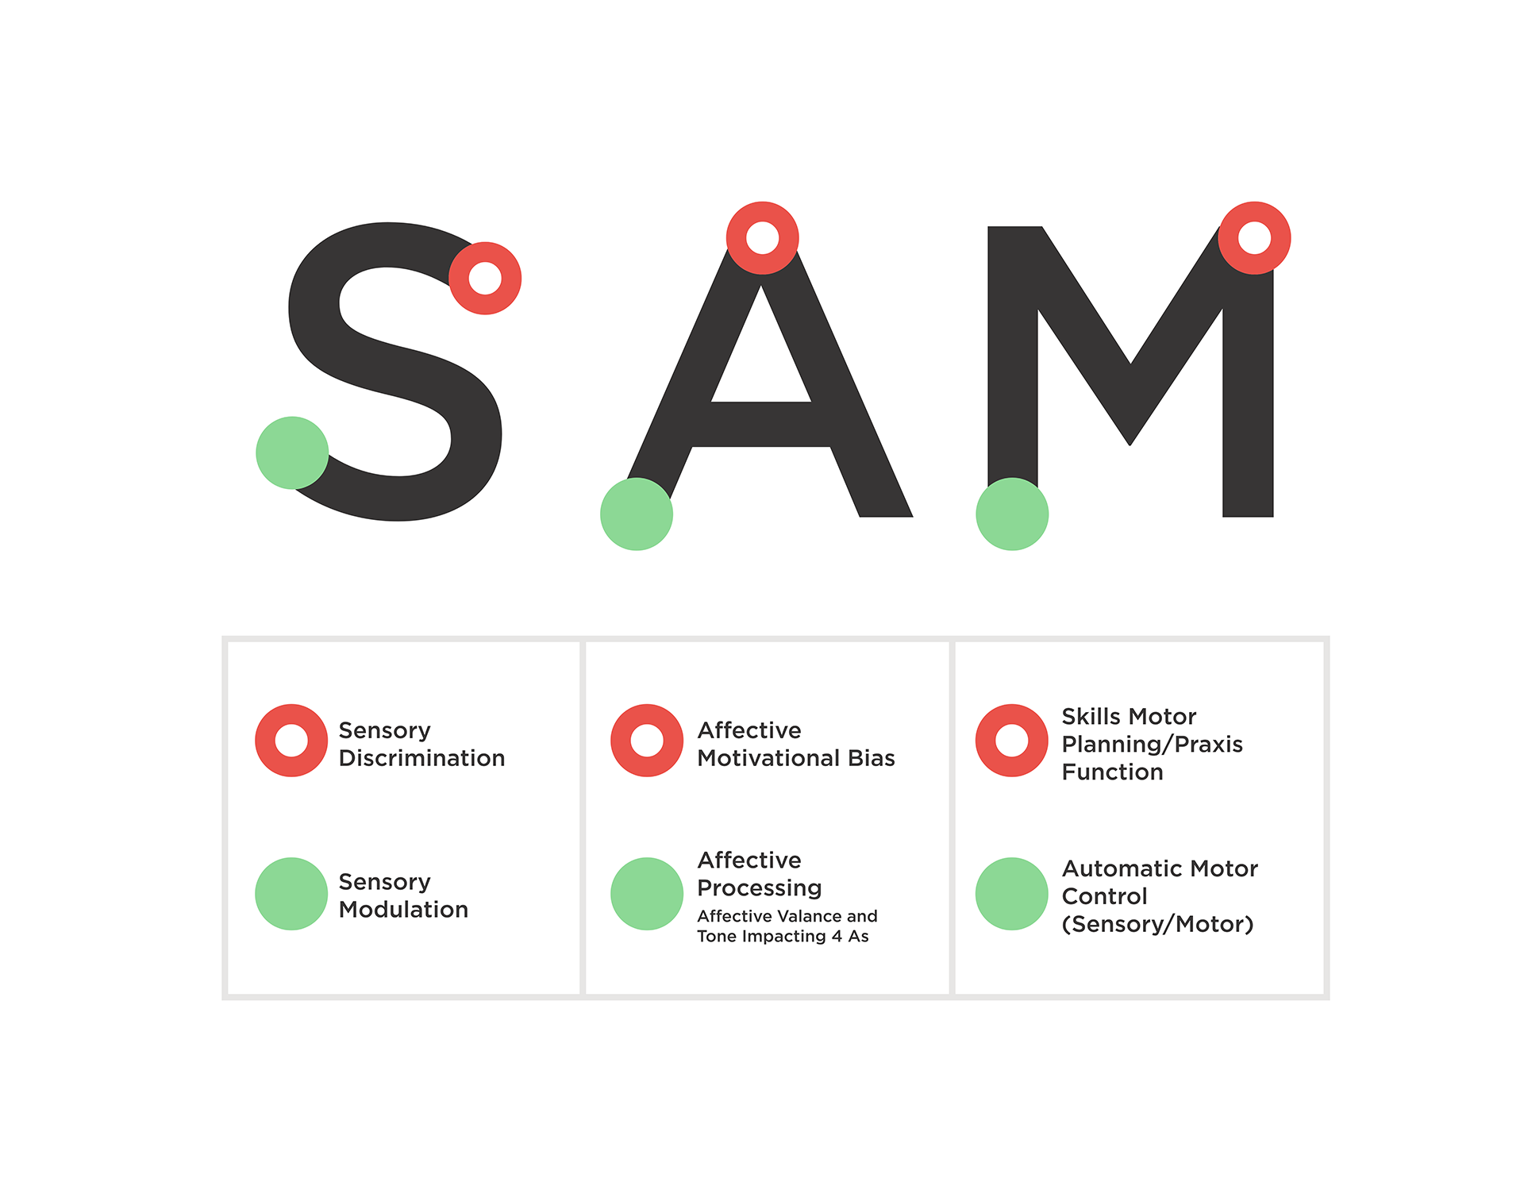
Narzędzie SpIRiT opiera się na neuronaukowym podejściu do integracji sensorycznej… które jest czymś więcej, niż same wrażenia...
© Stackhouse, 2014; Na podstawie pracy Greenspana i Wieder, 1998, 2006 & Ayres 1979, 1988
Notes:
Note that the content of the sensory, affective, motor base will be reviewed in a forthcoming course in detail

Slide 13
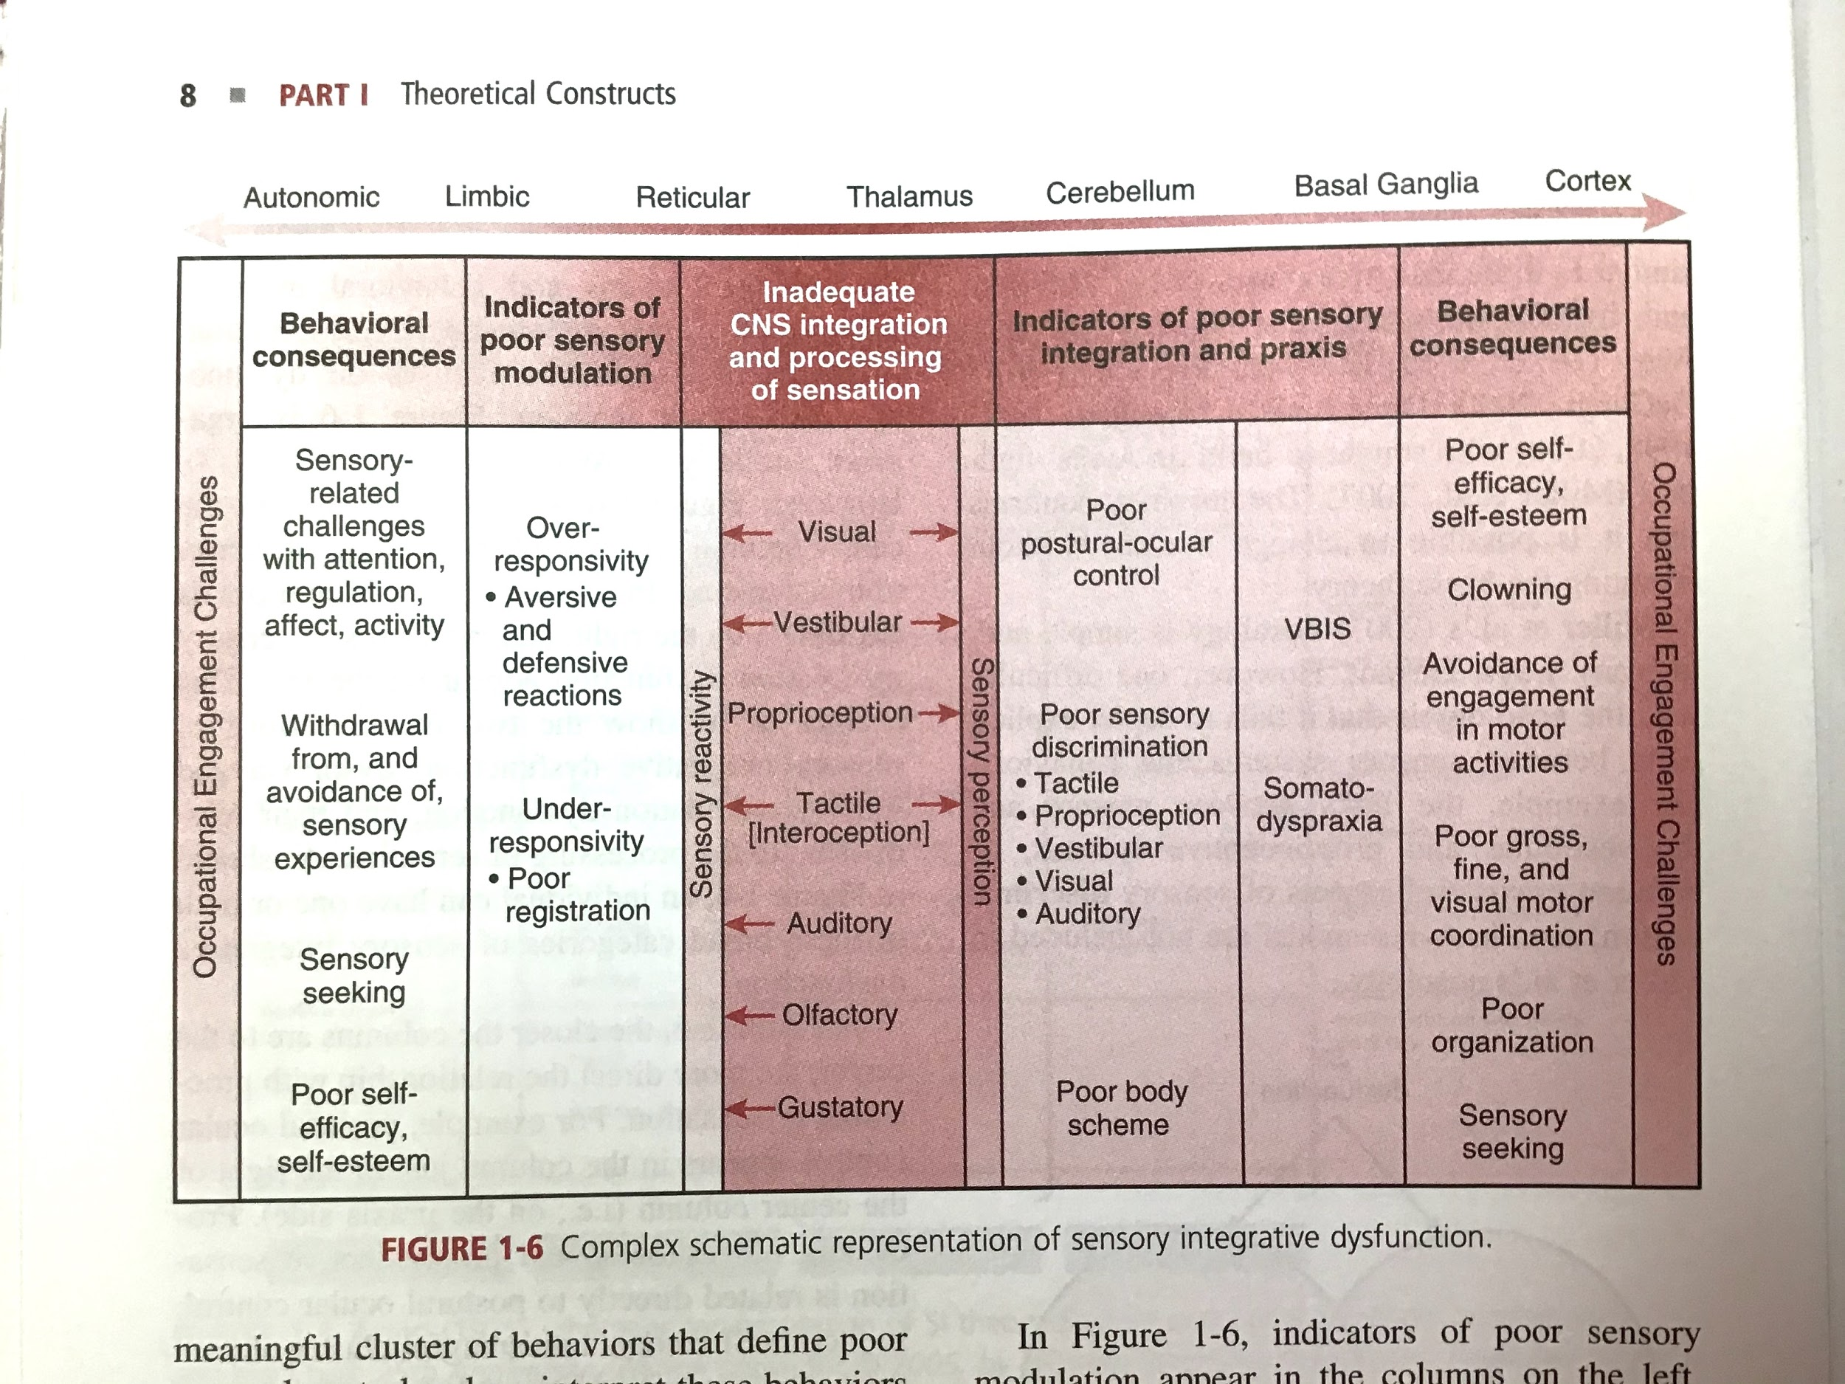
Bundy & Lane’s 2020 Zaktualizowane funkcje integracji sensorycznej
Bundy & Lane, 2020: SI Theory and Practice. (p. 8). F.A. Davis Company, wykorzystane za zgodą autorów

Slide 14
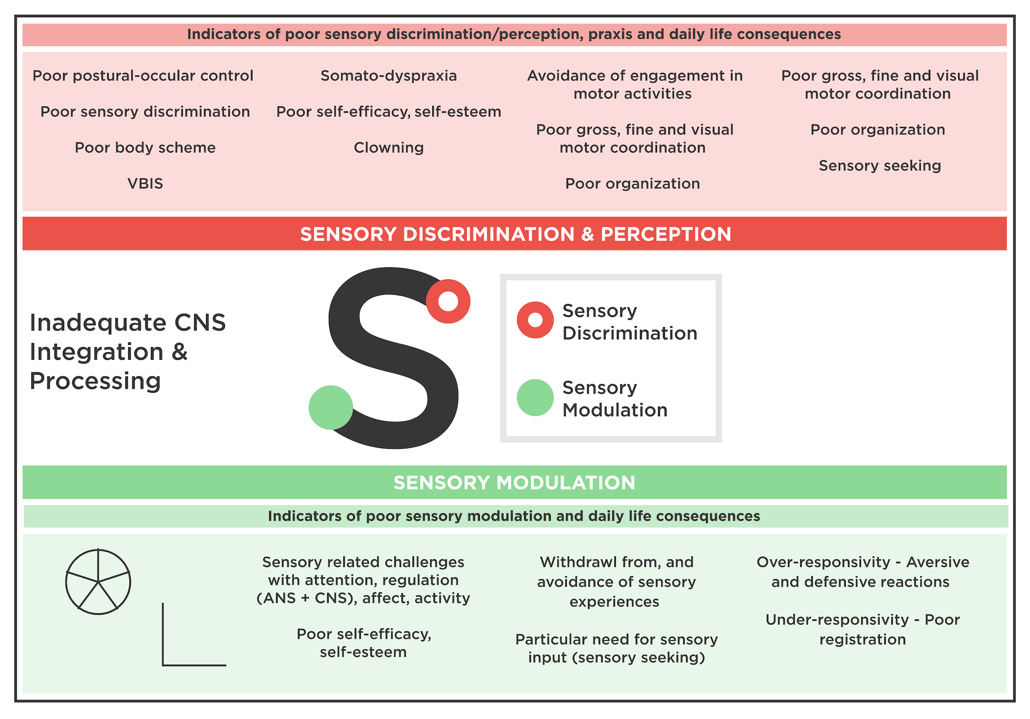
Funkcje sensoryczno-integracyjne ~ à la SPIRiT
na podstawie Bundy and Lane, 2020
Notes:
fix

Slide 15
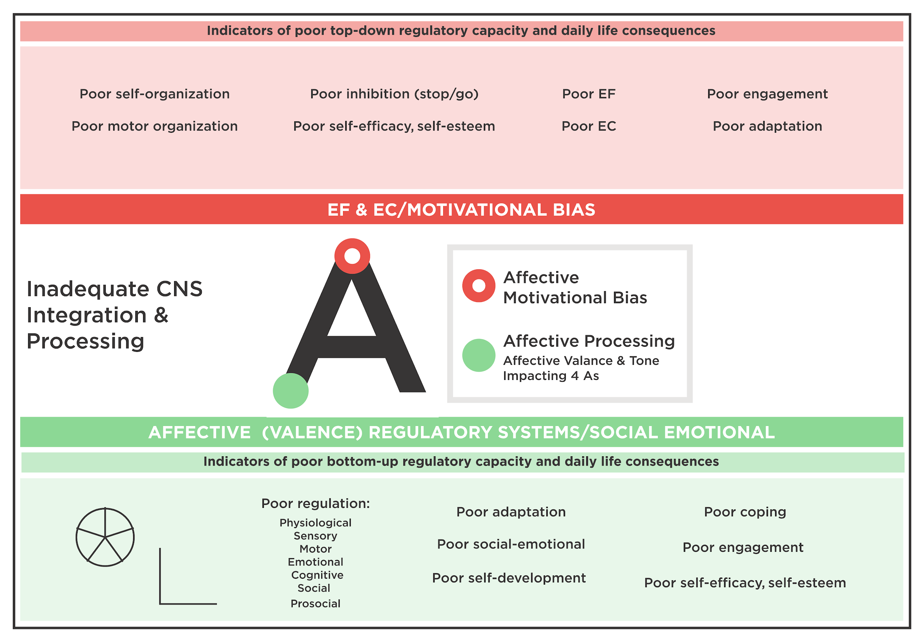
Funkcje afektywno-integracyjne ~ à la SPIRiT

Slide 16
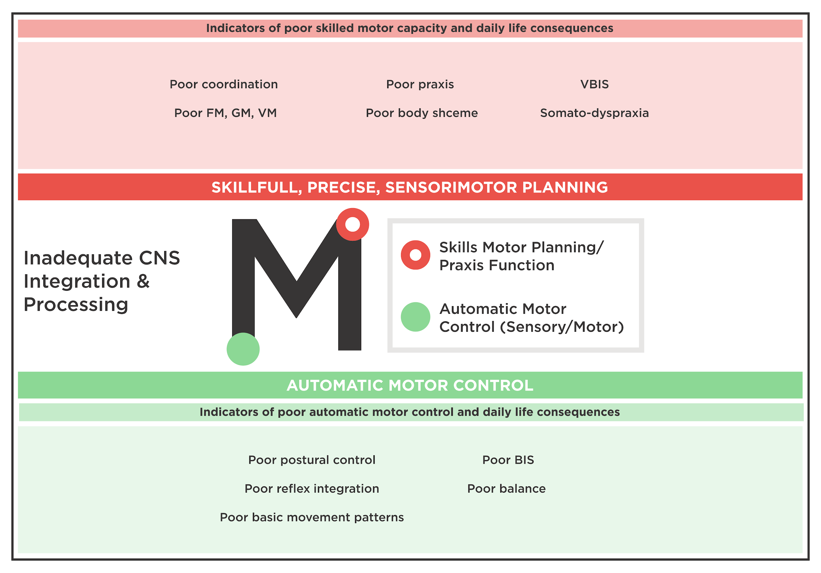
Funkcje motoryczno-integracyjne ~ à la SPIRiT

Slide 17
S-A-M wywodzi się z pracy Greenspana
© Stackhouse, 2014; Na podstawie pracy Greenspana i Wieder, 1998, 2006 & Ayres 1979, 1988
Notes:
Note that the content of the sensory, affective, motor base will be reviewed in a forthcoming course in detail

Slide 18
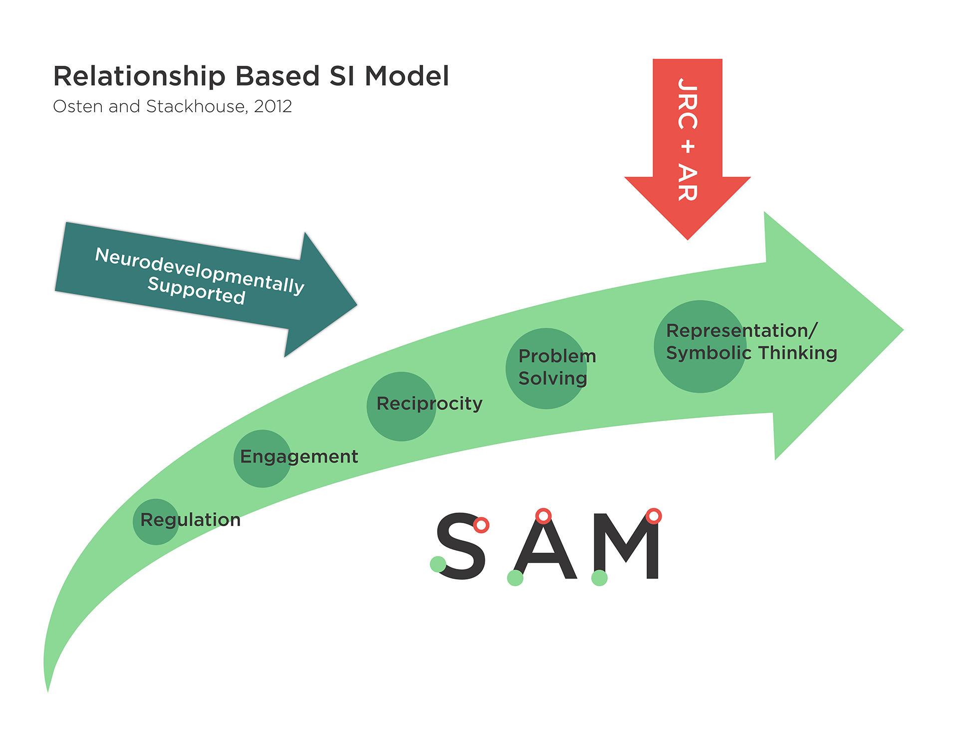
Wsparte rozwojem neuronalnym
Reprezentacja/ Myślenie symboliczne
Rozwiązywanie problemów
Wzajemność
Zaangażowanie
Regulacja
Zaadaptowane na podstawie pracy Greenspana i Wieder, 1998, 2006 & Ayres 1979, 1988

Slide 19
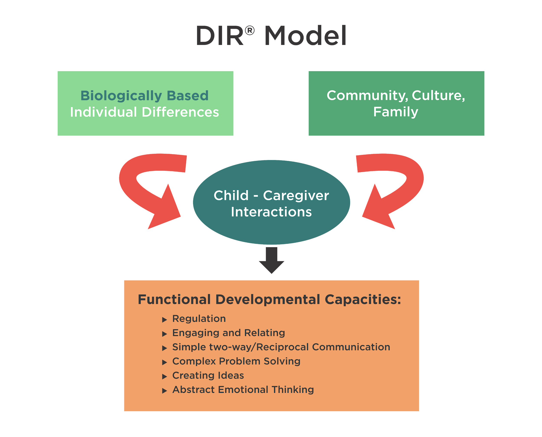
Greenspan & Wieder, 1998

Slide 20
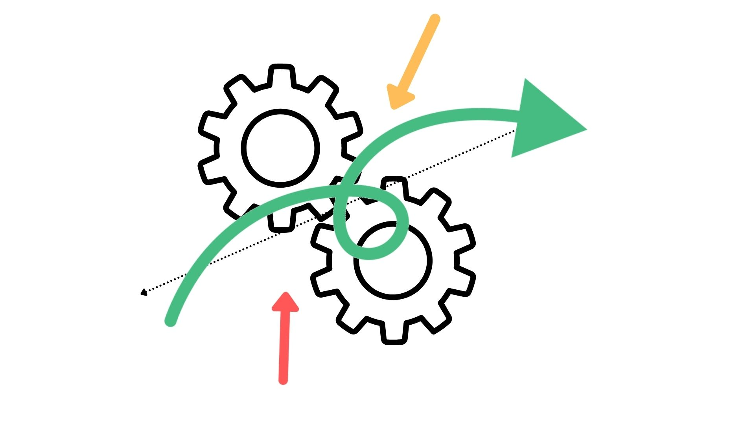
Pediatric Clinical Reasoning Flow for the SpIRiT, ©Stackhouse 2016
JRC+A
R
Zaadaptowane na podstawie pracy Greenspana i Wieder, 1998, 2006 & Ayres 1979, 1988
Notes:
animate cogs

Slide 22
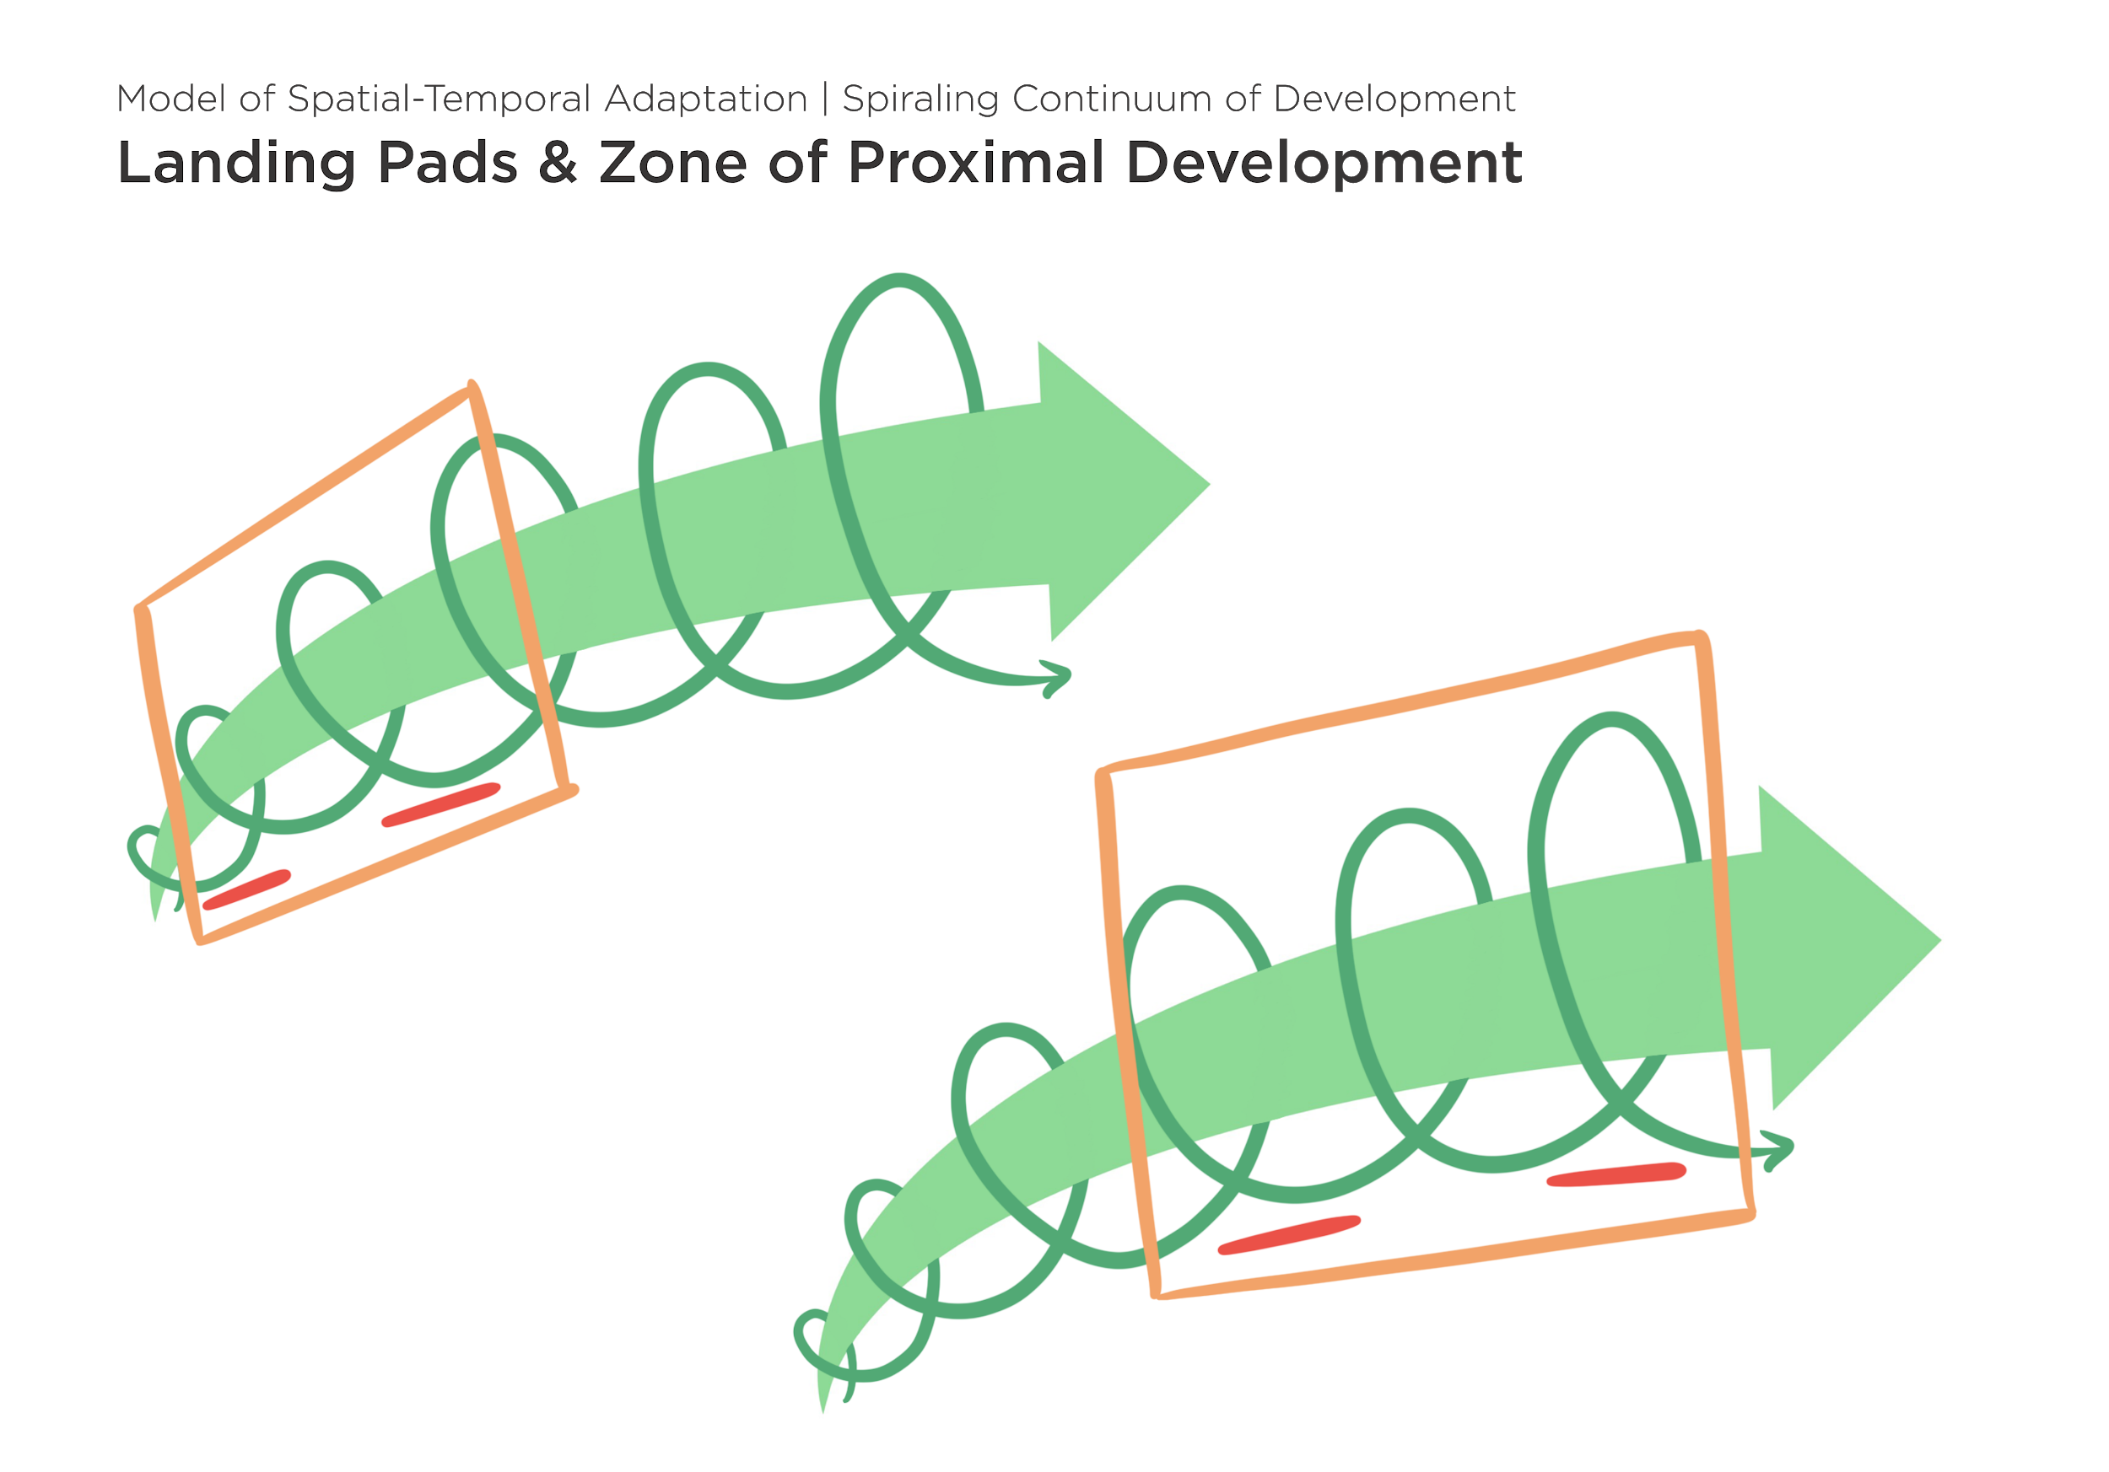
na podstawie Grady, Gilfoyle & Moore

Slide 23
S-A-M stanowi podstawę narzędzia SpIRiT
© Stackhouse, 2014; Na podstawie pracy Greenspana i Wieder, 1998, 2006 & Ayres 1979, 1988
Notes:
Note that the content of the sensory, affective, motor base will be reviewed in a forthcoming course in detail

Slide 24
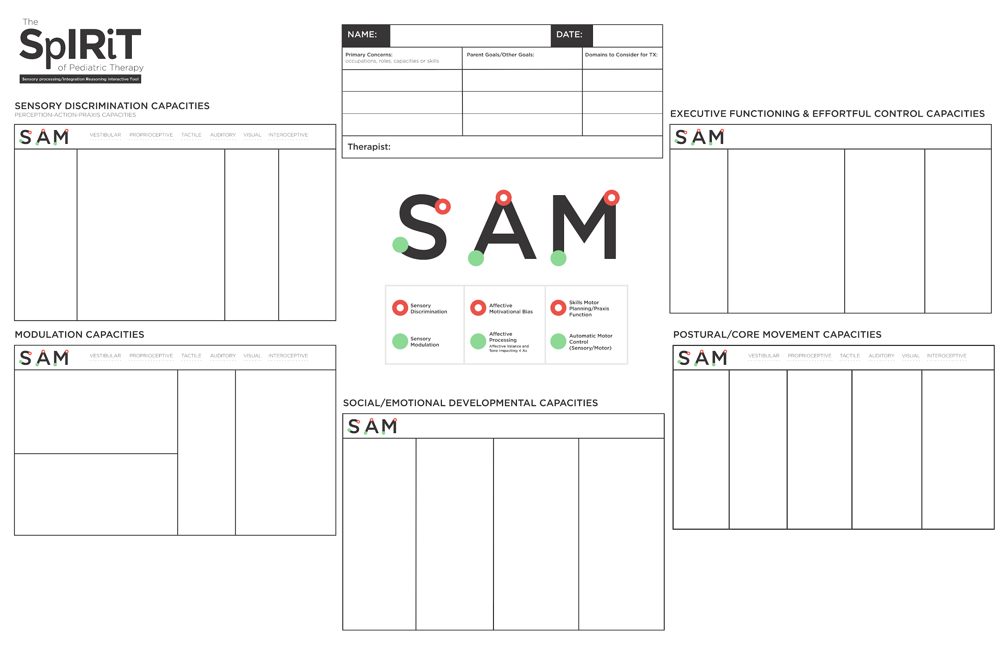
Notes:
replace with updated

Slide 25
Planowanie terapii a
The STEP2SIⓒ
ⓒStackhouse, Wilbarger,& Trunnell, 1998

Slide 26
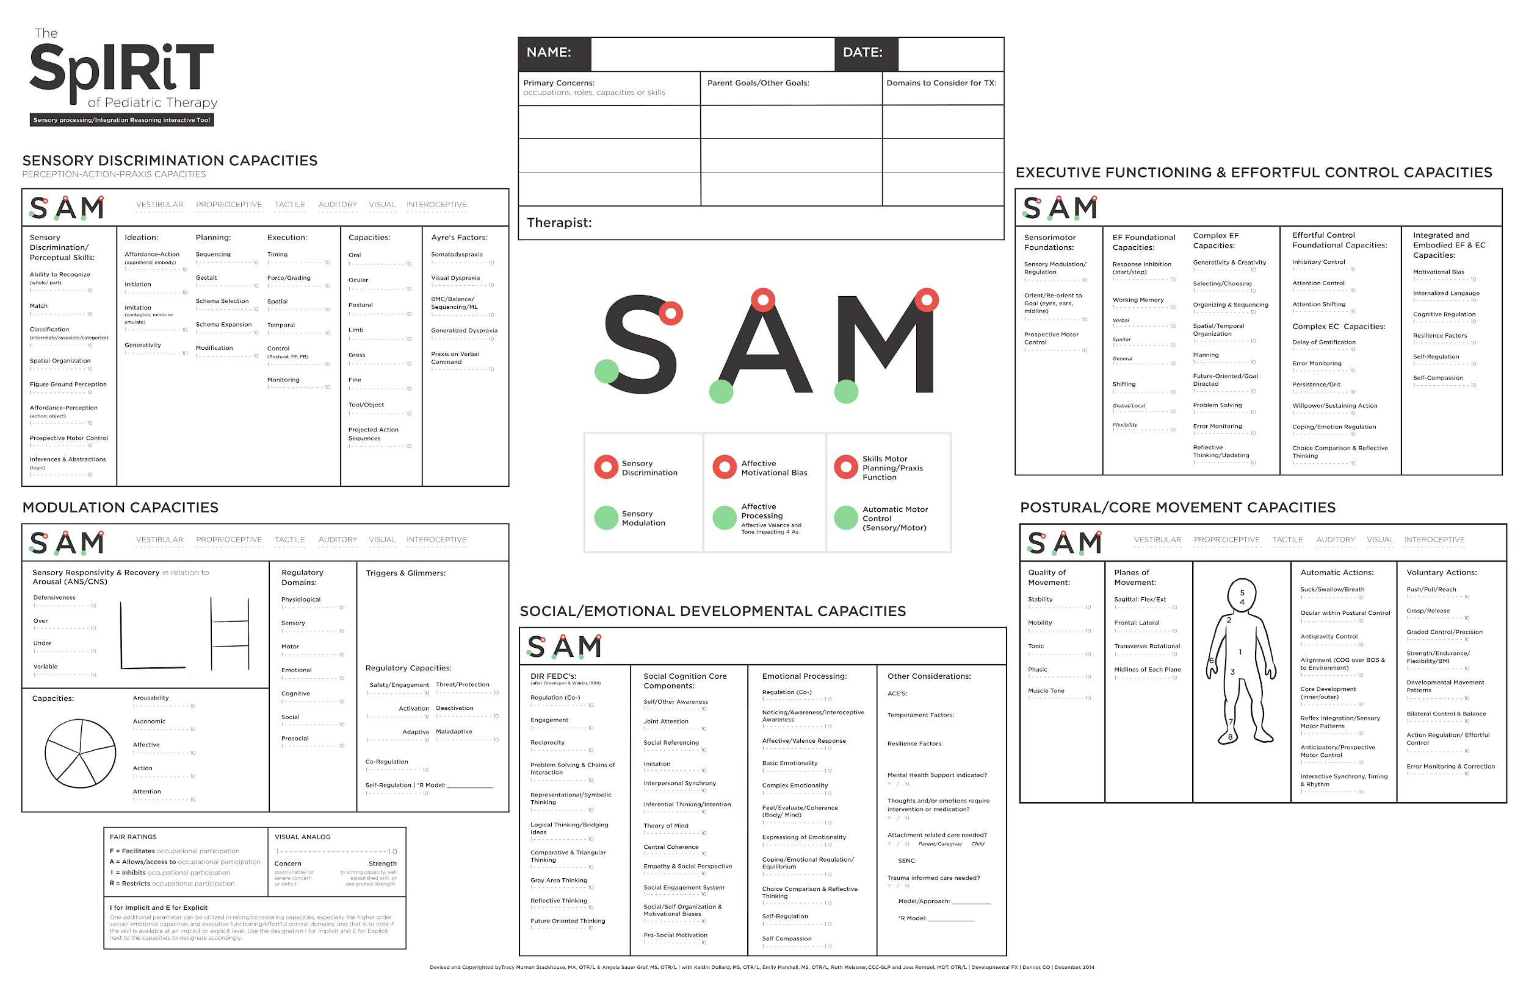
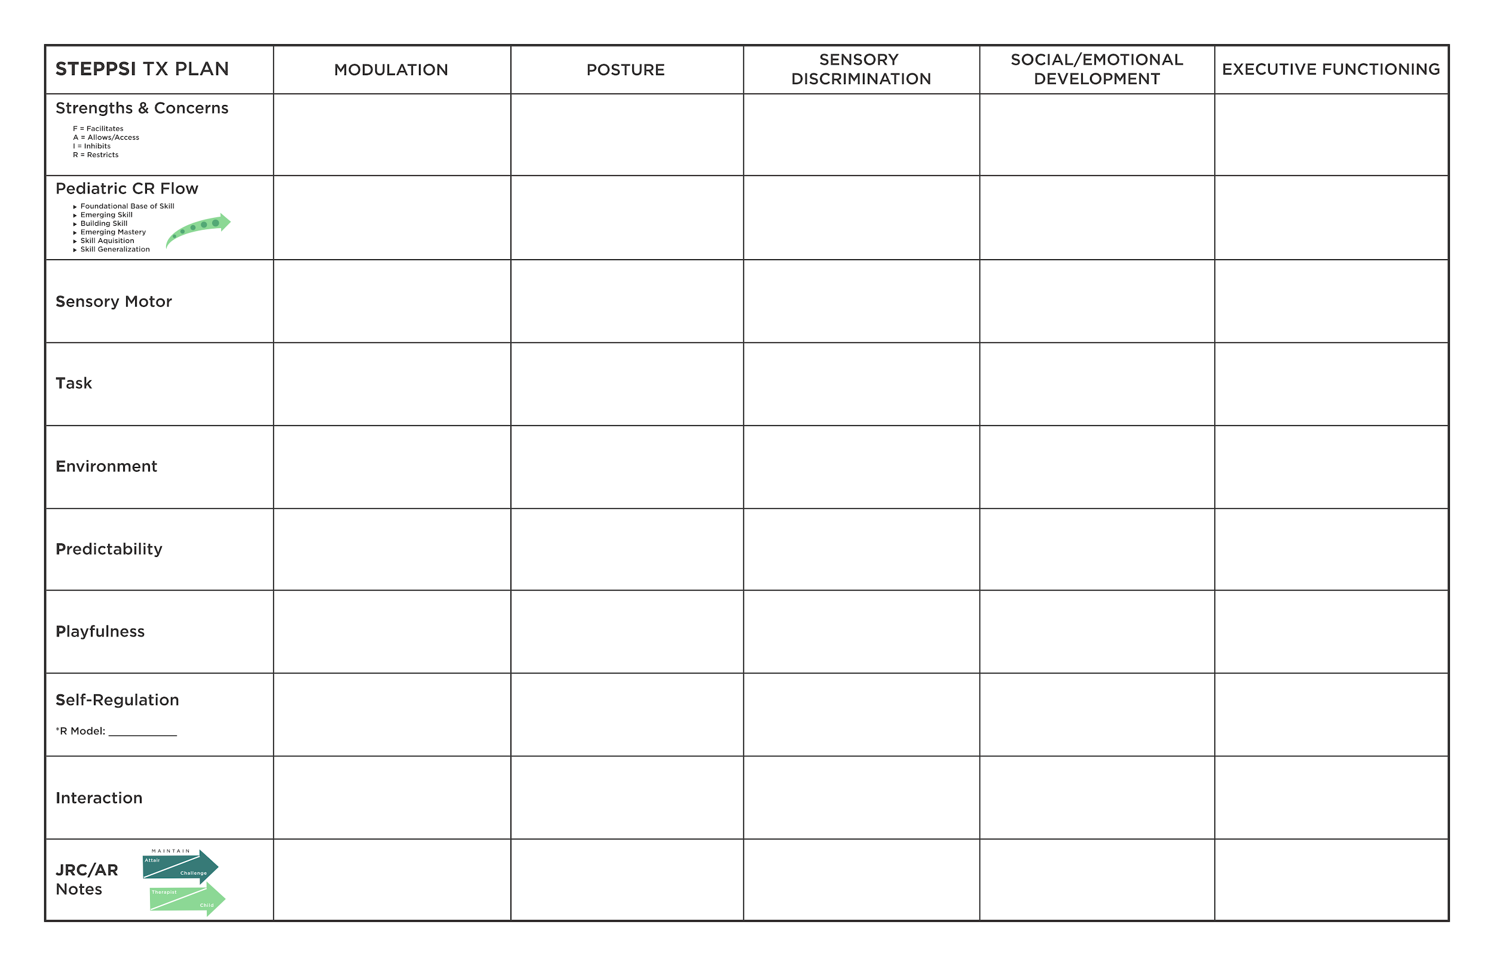
składa się z dwóch podstawowych elementów
Strona przednia: Indywidualny profil dziecka
Strona tylna: Planowanie terapii
Notes:
a mini front page here - maybe?

Slide 27
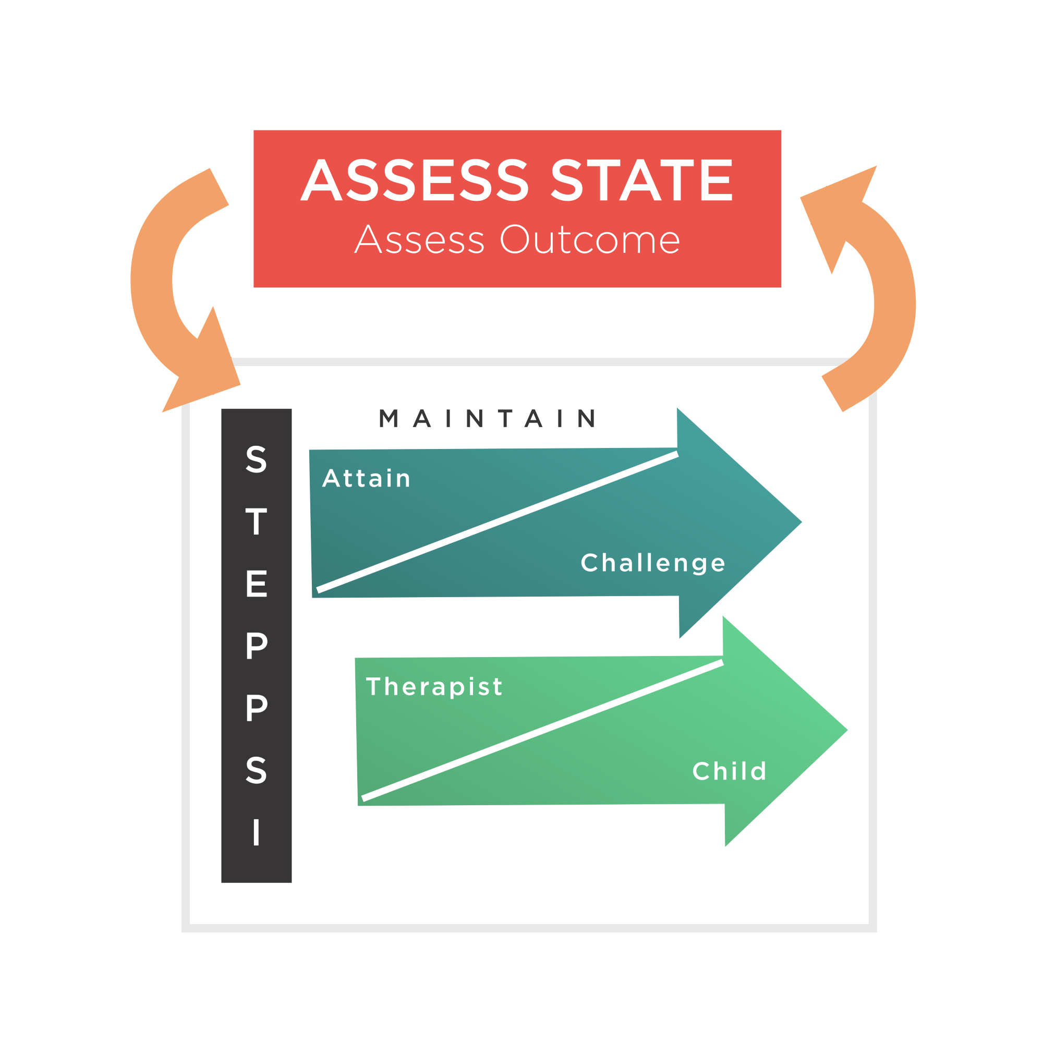
STEP2SIⓒ
na podstawie Stackhouse, Wilbarger, Trunnell, 1998

Slide 28
STEP2SI
Narzędzie planowania terapii w narzędziu
SpIRiT
OPRACUJ PLAN
Osiągnięcie/utrzymanie założonego stanu a
utrzymanie stanu przy stawianiu wyzwań pacjentowi
Prowadzenie przez dziecko/terapeutę
Zorganizuj rozumowanie kliniczne
Na podstawie modelu SI Ayers ASIⓇ
JRC/AR (Just right challenge – odpowiednie wyzwanie/ Adaptive response – reakcja adaptacyjna)
czy oparte na praktyce?

Slide 29
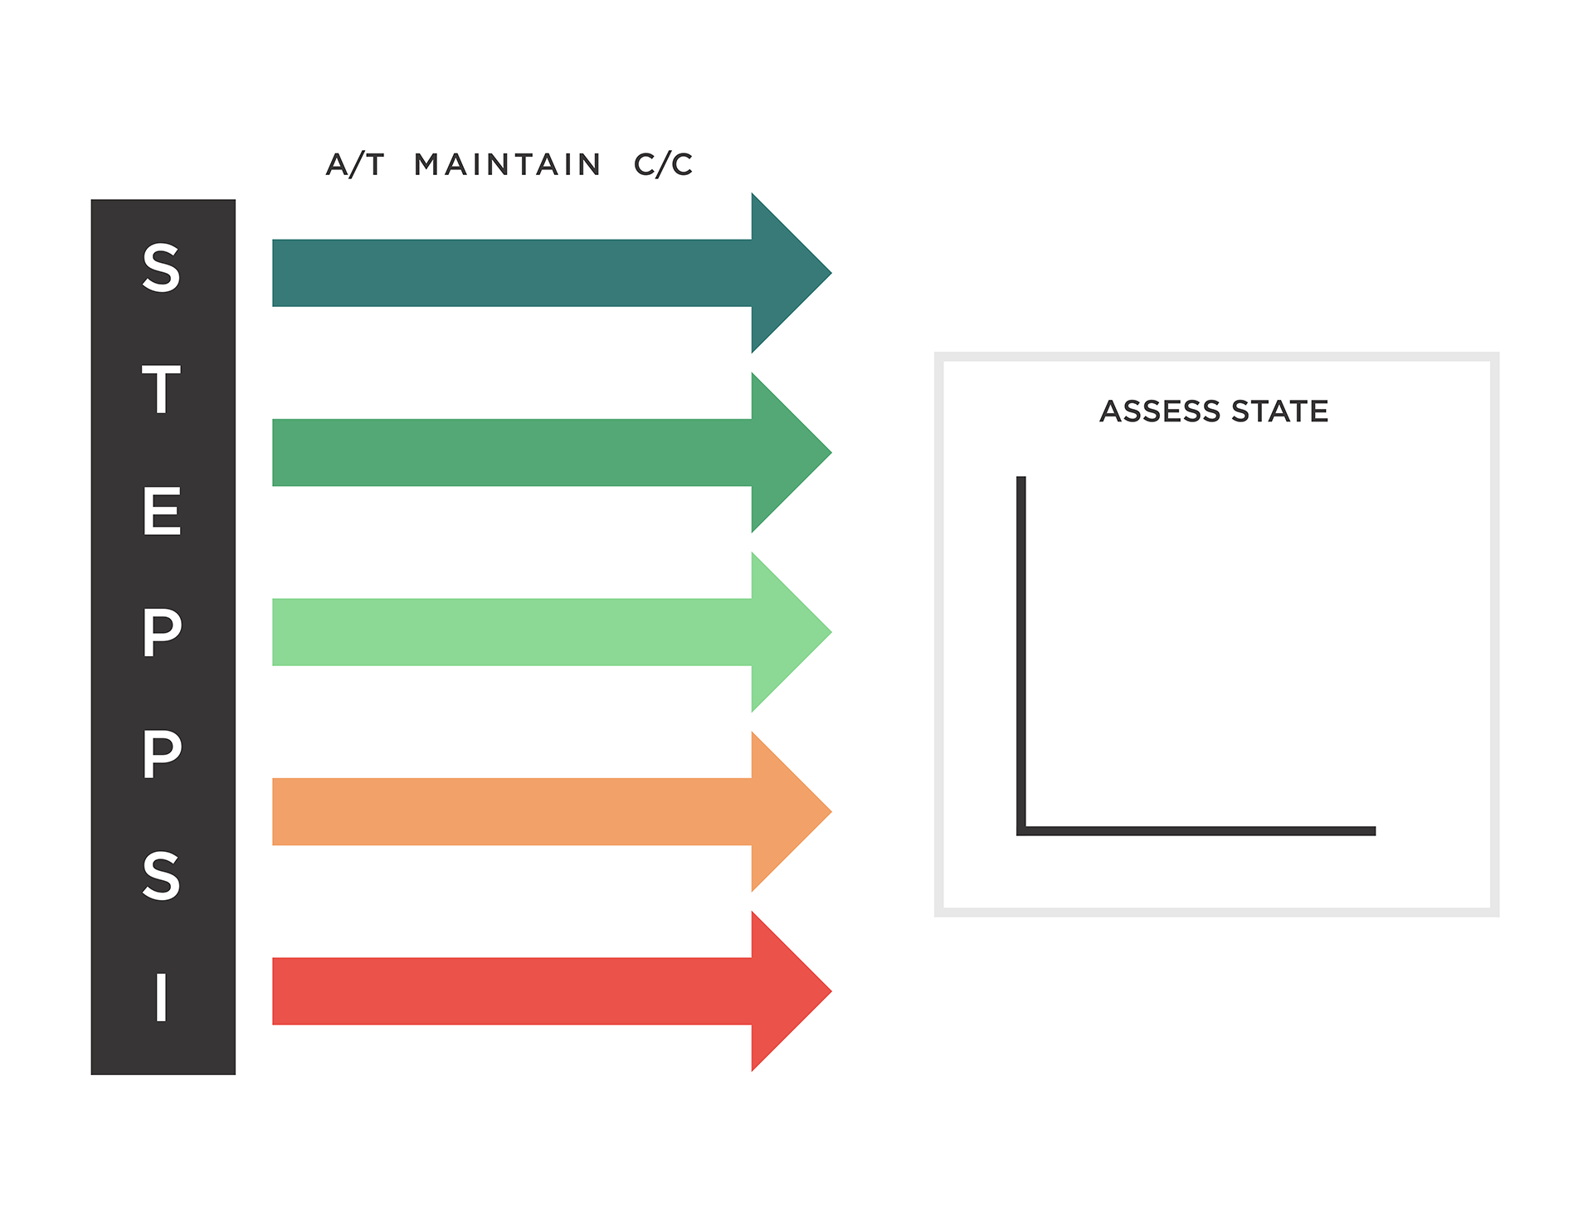
STEP2SI
Practice
STEPSI: Stackhouse, Wilbarger, Trunnell, 1998
na podstawie Stackhouse, Wilbarger, Trunnell, 1998
Notes:
side by side??

Slide 30
STEPSI opiera się na koncepcji modulacji sensorycznej, tak więc pierwszym i stałym celem procesu pozostaje „Ocena stanu”.
Ale co jeśli naszym celem nie jest osiągnięcie określonego „stanu”?
Tutaj pomocne jest narzędzie SpIRiT, ułatwiające wskazanie indywidualnych różnic, które uzasadniają wybraną formę podjętej interwencji.

Slide 31
STEP2SI żeby znaleźć JRC poprzez AR
Notes:
update image

Slide 32
STEP2SI ma zastosowanie do wszystkich obszarów SpIRiT
Notes:
use the pointer of loom

Slide 33
Model SpIRiT jest narzędziem
rozumowania klinicznego
Terapeuci zajęciowi mówią czasem o rozumowaniu klinicznym jako o zastosowaniu teorii w praktyce.
Osadzenie w teorii jest niezbędne do praktyki na poziomie eksperckim. ~Mattingly, 1991
Rozumowanie kliniczne ma kluczowe znaczenie dla terapii zajęciowej, jako że jest mostem prowadzącym do skuteczności.
Za jego pomocą terapeuci mogą precyzyjnie określić profil klientów w obszarze terapii zajęciowej i opracować skuteczną terapię. ~Ikiugu, 2007
Notes:
Good Transition Practice
hi

Slide 34
Model SpIRiT jest
,,narzędziem uważnego rozumowania klinicznego”
Reid (2009) wskazała narzędzia dla terapeutów zajęciowych, które pozwalają im na usprawnienie praktyki i rozwinięcie rozumowania klinicznego tak, by stało się bardziej uważne.
Wyszczególnia się wśród nich cztery elementy:
Przysposobienie/przygotowanie
Bieżąca chwila – aktywna dostępność
Rozumowanie refleksyjne
Praksja i praktyka

Slide 35
Dziękuję!

